Slide 1



Professzionális megoldások a vendéglátás területén
Unilever Food Solutions
2017. október

Slide 2
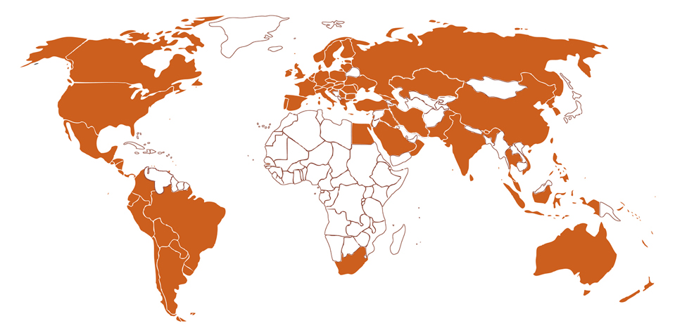
Unilever Food Solutions = 74 ország, 4700 alkalmazott (230 séf)
Főbb eredményünk, együttműködési területeink
UFS Magyarország = 43 alkalmazott (6 séf, 3 dietetikus)

Slide 3




Márkáink, küldetésünk
Támogatni a séfeket :
Inspirációval
Folyamatos fejlesztésekkel
Hatékonyság javításával
Környezet-tudatossággal

Slide 4


Stratégiai eredményeink, szakmai kapcsolataink
2015-től a Magyar Kormány Stratégiai partnere vagyunk
3 gyár ( Röszke, Nyírbátor, Veszprém )
20 év alatt több, mint 60mrd Ft fejlesztés
Röszke : magyar alapanyagból, magyar piacra gyártott termék
Konyhás néni program
EMMI által támogatott program
Célja az egészséges és a rendeleteknek megfelelő gyermekétkeztetés
Szakmai partnereink
SOTE, MDOSZ, ÁNTSZ, ÉLOSZ, KÖZSZÖV, MNGSZ, Vendéglátás Magazin
Notes:
3 gyár ( Röszke, Nyírbátor, Veszprém )
20 év alatt több, mint 60mrd fejlesztés
Röszke : magyar alapanyagból, magyar piacra gyártott termék

Slide 5


Társadalami felelősségvállalás
Knorr Mintafarm program
Muronyi hagyma a magyar piacra gyártott Delikátokban
Egészséges táplálkozás
Só bevitel / felhasználás csökkentés
TFA ( transz zsírsav ) csökkentés
Allergén, laktóz, glutén mentesség
MSG mentesség
Zsírbevitel / bő zsíradék használatának csökkentése
Notes:
Salt intake reduction
Dedicated Hunagrian product developments
TFA (transfats)
Our products fully comply with new regulation for long time
Local Sourcing
We have signed Knorr Lnadmar Farm agreement with an oinion farmer in Murony
Fat intake reduction
Using Rama Combi Profi 80%-less fat is enough to prepare the most popular dishes for kids in Social sector
Allergens and Taste Enhancer (MSG) freee range

Slide 6





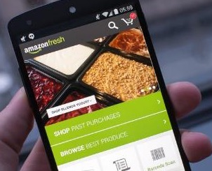
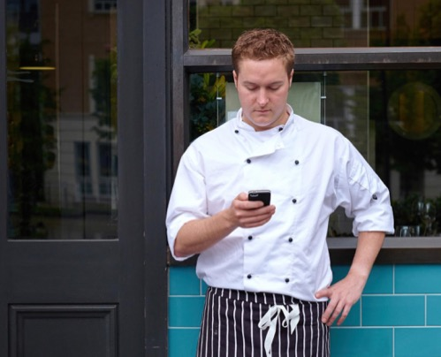

VENDÉGLÁTÁS - HELYZETJELENTÉS
MUNKAERŐ HIÁNY
GASZTRONÓMIA = TrENDI
KÖLTSÉGEK NÖVEKEDÉSE
GENERÁCIÓS
KÜLÖNBSÉGEK
e-commerce
dIGITÁLIS VILÁG

Slide 7

MUNKAERŐ HIÁNY
Munkafolyamatokat kiváltó termékek
Termékhasználat bemutatók
Alapanyag felhasználás hatékonysága

Slide 8
GASZTRONÓMIA = TRENDI
Receptúrák, megoldások
Szezonalitáshoz igazított kiadványok
Ételérzékenységnek megfelelő alapanyagok
Chef-klubbok, rendezvények
Véleményvezérekkel történő együttműködés

Slide 9
KÖLTSÉGEK NÖVEKEDÉSE
Tartós, rögzített beszerzési árak
Eszközkihelyezési, fejlesztési együttműködés
Promóciók ( szakmai ajándékok )

Slide 10
DIGITÁLIS VILÁG
Szakmai igényekhez igazított új weboldal
Online kommunikáció
Online inspiráció
Online termékminta rendelés

Slide 11
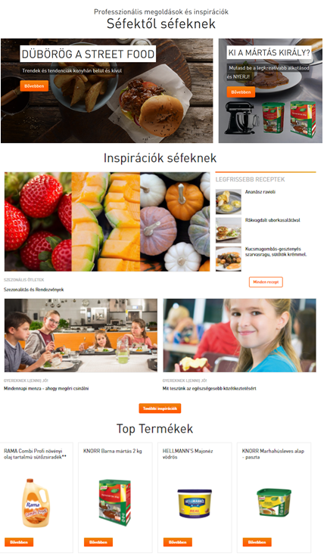
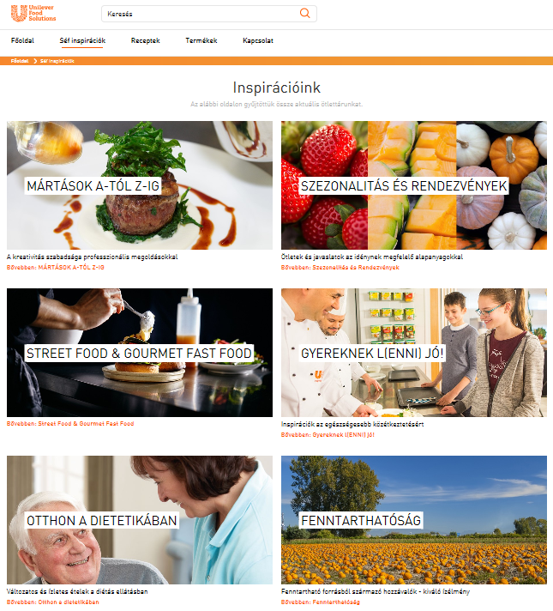
www.ufs.com
Ötletek, inspirációk
Termékek
Receptek
Allergén információk
Termék specifikációk
Tréningek
Minta igénylés és termék rendelés
MINDEZ EGY HELYEN
ÚJ FUNKCIÓKKAL

Slide 12
PIACI TENDENCIA VS. TULAJDONOSI SZEMLÉLET
SZAKKÉPZETLEN MUNKAERŐ
MEGTÉRÜLŐ ÜZLET
TAPASZTALT, MAGAS BÉRIGÉNYŰ MUNKAERŐ
MOTIVÁLT DOLGOZÓK
KAPACITÁSHIÁNY
WWW.UFS.COM
ZÖKKENŐMENTES MUNKA
HATÉKONYSÁG NÖVELÉS SEGÍTÉSE
FELZÁRKÓZTATÁS
SZAKMAI / ANYAGI TÁMOGATÁS

Slide 13
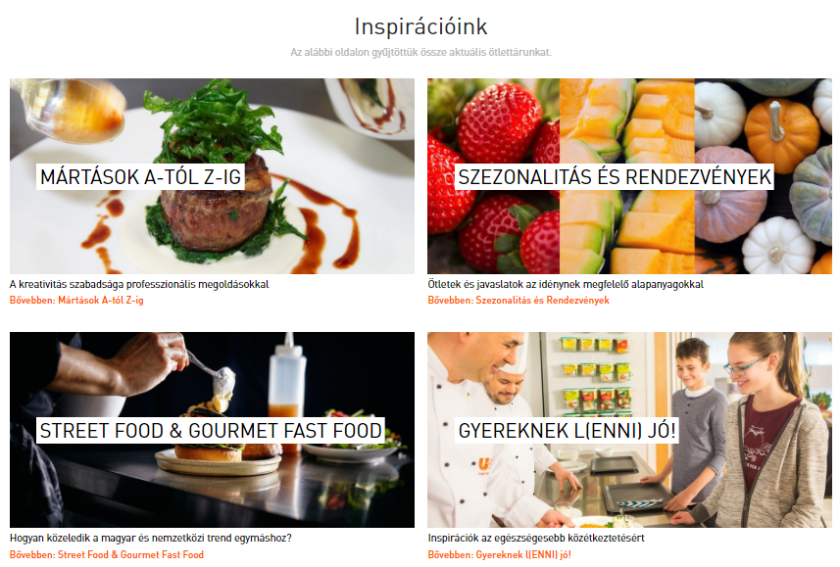
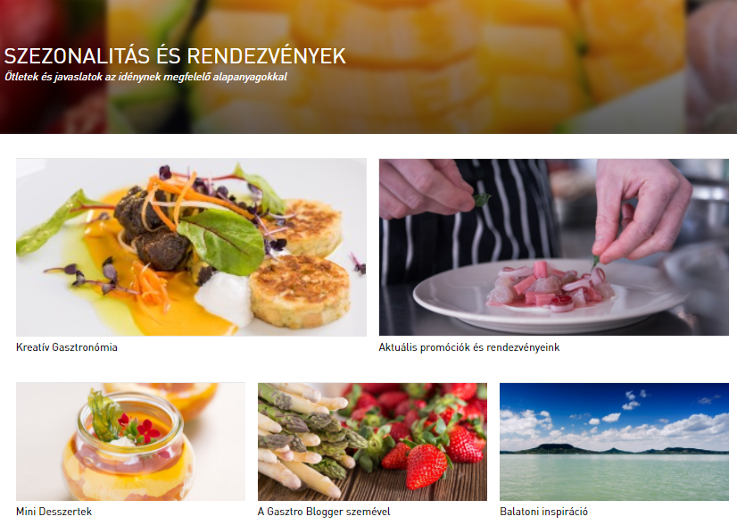
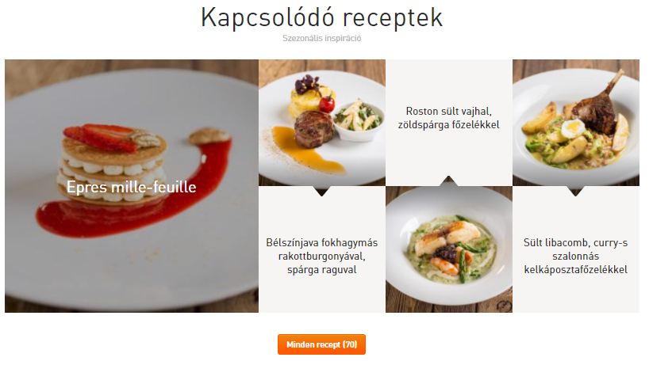
SZAKMAI TÁMOGATÁS

Slide 14
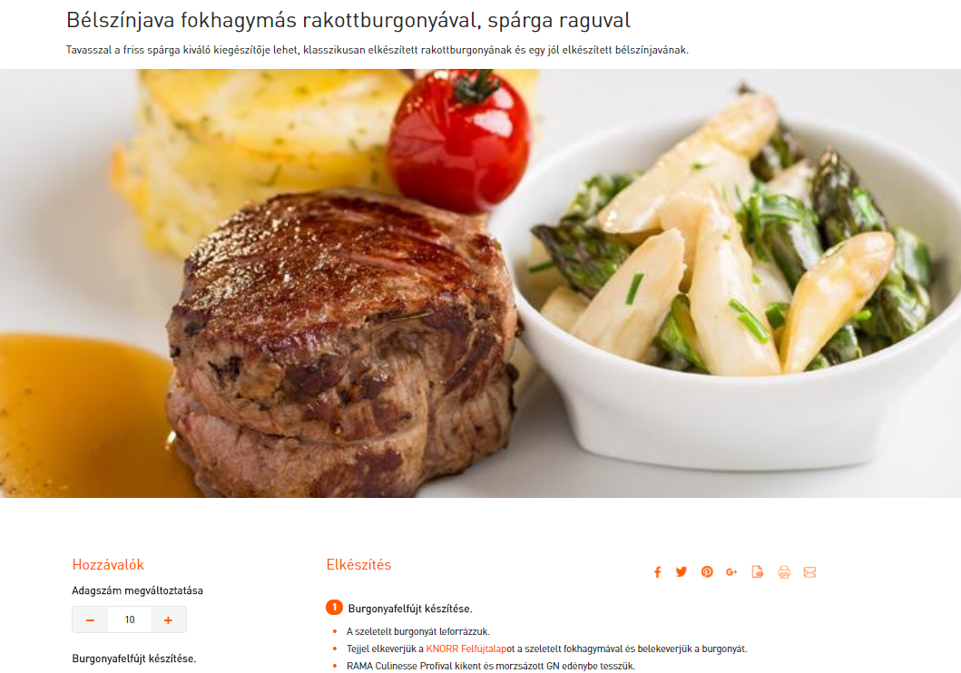
RECEPT KALKULÁTOR

Slide 15
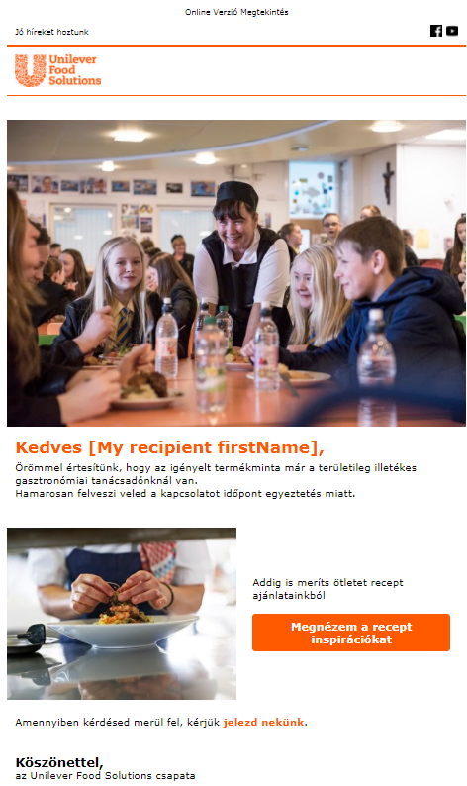
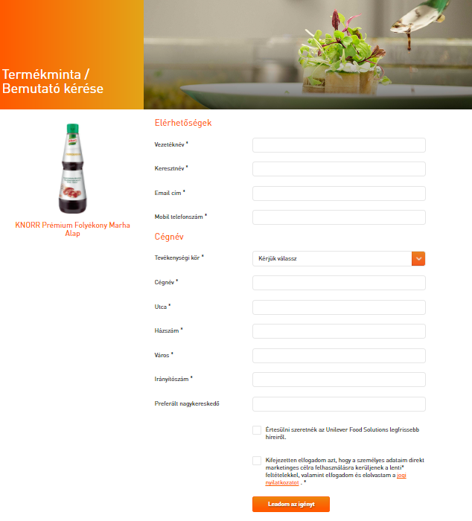
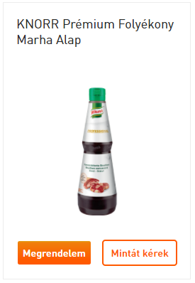
MINTA / DEMO IGÉNYLÉS
Termék kipróbálás befektetés nélkül
Egyedülálló a piacon
Felhasználási
lehetőségek bemutatásra kerülnek igény esetén
RIZIKÓMENTES ÉS INGYENES TERMÉK KIPRÓBÁLÁS

Slide 16


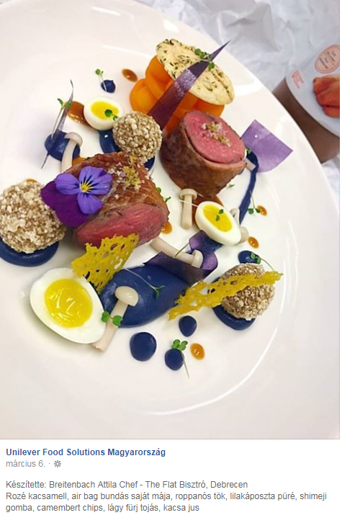
ONLINE PÁLYÁZATOK
Magas reklámérték
Promótálás online-offline felületek
Szakmai lapokban is bemutatásra kerül
NAGY ÉRTÉKŰ SZAKMAI ESZKÖZ BEFEKTETÉS NÉLKÜL
76.000 ELÉRÉS CSAK FACEBOOK-ON

Slide 17
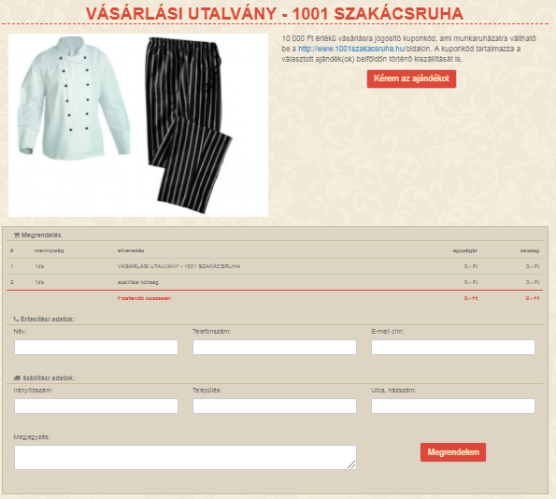
SZAKMAI EGYÜTTMŰKÖDÉS
ANYAGI KERET KEVÉS HELYEN VAN A DOLGOZÓK RUHÁZTATÁSÁRA
MUNKARUHÁZATI KUPON
SZABAD FELHASZNÁLÁS A KONYHA IGÉNYEIRE SZABVA
KUPONKÓD FORMÁJÁBAN
ONLINE BEVÁLTÁS KISZÁLLITÁSSAL

Slide 18
Köszönjük a figyelmet !

